Slide 1
***

Slide 2
Dieu Pardonne, Dieu rétablit
DANIEL 9

Slide 3
DANIEL 9
DANIEL, plongé dans les Ecritures ( v1)
→ importance de lire et de s’imprégner de la Parole.

Slide 4
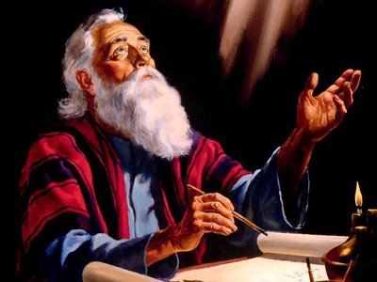
DANIEL 9
DANIEL étudie la lettre de Jérémie

Slide 5
DANIEL 9
DANIEL, un homme de prière et d’intercession. (v 2 – 19)
→ importance de la prière avec discernement des temps et la sagesse.
→ Daniel connaît les temps de Dieu, et intercède en ce sens.
► Un exemple à suivre dans nos vies.

Slide 6
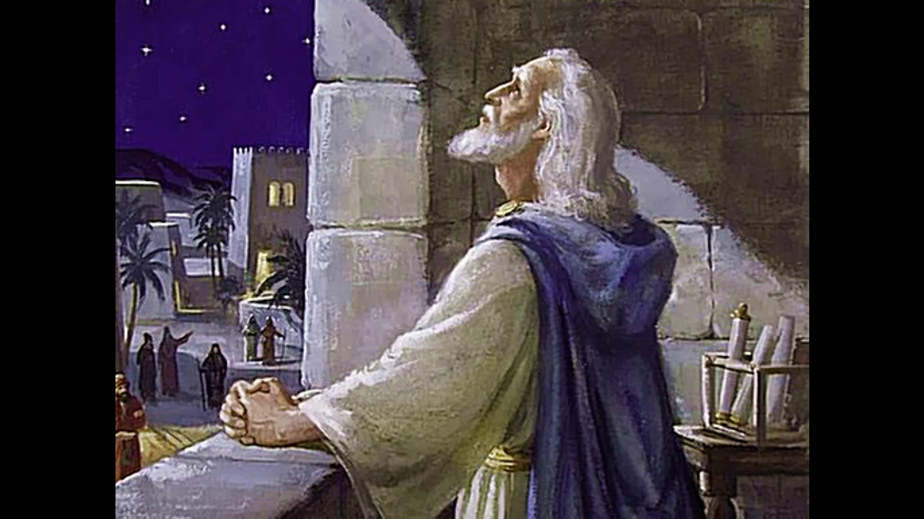
DANIEL 9
Daniel intercède pour son peuple

Slide 7
DANIEL 9
DIEU REPOND
Daniel 9 v 22
« Il s'entretint avec moi et me donna des explications en me disant : Daniel, je suis venu maintenant pour t'éclairer. »
→ Dieu ne nous laisse pas sans réponse indéfiniment

Slide 8
DANIEL 9
DIEU PARDONNE
Daniel 9 verset 23
« Dès que tu as commencé à prier, un message a été émis, et je suis venu pour te le communiquer, car tu es bien-aimé de Dieu. »
→ Daniel est le bien-aimé
Je ( tu es) suis le bien aimé en Jésus

Slide 9
DANIEL 9
DIEU PROMET, RETABLIT
un retour en Israël, son peuple
Ville rebâtie, son temple
Le Messie : Yéshoua

Slide 10
DANIEL 9
Les 70 semaines prophétiques

Slide 11
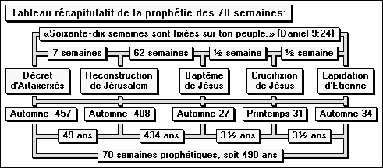
DANIEL 9

Slide 12
DANIEL 9

Slide 13
DANIEL 9

Slide 14
DANIEL 9
Conclusion
Mt 25 v 13:
C’est pourquoi, ajouta Jésus, tenez-vous en éveil, car vous ne savez ni le jour, ni l'heure de ma venue. »

